Slide 1
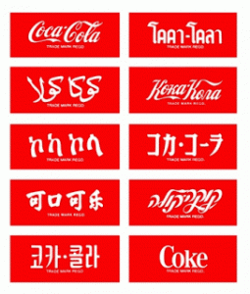
Vybrané kapitoly z kulturálních studií
PhDr. Irena Reifová, Ph.D.
irena.reifova@fsv.cuni.cz
LS 2021/2022

Slide 2
Kulturní imperialismus

Slide 3
ÚVOD
Od (sub)kultur v rámci jedné národní společnosti k mezinárodní komunikaci
Mají různé kultury v globálním měřítku rovné postavení?
Jak se vztahy mezi kulturami formují v mezinárodním měřítku na základě toků komunikace?
Jsou americké a britské seriály na globálním trhu stejně vlivné jako lotyšské dokumenty?
A co indické filmy?

Slide 4
Definice problému
Silnější kultury dominují slabším kulturám, což doprovázejí projevy expanze a substituce – silnější kultura proniká do slabší současně dochází k importu cizích hodnot a ideologií.
dominance silnější kultury nad slabší kulturou
expanze a substituce
import cizích hodnot a ideologií

Slide 5
Kontext globalizace
Změna vnímání času a prostoru: časoprostorová komprese (David Harvey) x rozpojení času a prostoru (Anthony Giddens)
Propojení dříve relativně izolovaných jednotek (národní státy) --- důsledky --- interdependence
Globalizace je zintenzivnění celosvětových sociálních vztahů, které spojují vzdálené lokality takovým způsobem, že místní události jsou ovlivňovány událostmi vzdálenými a naopak. (Giddens, 1992: 62)
Počátky teorií globálního společenství: Immanuel Wallerstein - světový kapitalistický systém, jádro/semiperiferie/periferie

Slide 6
Globální toky
Perspektiva propojeného systému – perspektiva toku
Manuel Castells: tok = „opakované sekvence výměny a interakce mezi fyzicky rozpojenými sociálními pozicemi“
Arjun Appadurai: proti perspektivě toků (jednosměrnost, impĺikace homogenizačního vlivu): ethnoscapes, technoscapes, financescapes, mediascapes, ideoscapes
Ronald Robertson: glokalizace (lokální je součástí globálního)
modernita (národní stát)
pozdní modernita (globální systém)
organizace
instituce
toky

Slide 7
Kulturní imperialismus
Rozvojová teorie: média západního vzoru jako podmínka pokroku rozvojových zemí - ranná fáze mezinárodní komunikace, 50. léta
Teze o kulturním imperialismu – kritická reakce na rozvojovou teorii, 70. léta
V rámci mezinárodní komunikace dochází k jednosměrným kulturním transferům ze silných kultur centra ke slabým kulturám periferie
kulturní nátlak, homogenizace, vnucování ideologií a hodnot
Herbert Schiller – „Mass Communication and American Empire“ (1969)
Arman Mattelart, Ariel Dorfman: How to Read Donald Duck?“ (1974)
Debata NWICO: UNESCO, komise Seana MacBridea – odstranění informační propasti mezi rozvinutými zeměmi a třetím světem (1973-1980)

Slide 8
Alternativy: aktivní publika
Efekt kulturního importu a nadvlády se tříští o recepci na straně publik.
Ian Ang/ Watching Dallas (1985): nenávistné, ironické a akceptující čtení; melodramatická imaginace
Elihu Katz, Tamara Liebes/ Cross-Cultural Reading of Dallas (1991): skupiny diváků v USA a na území Izraele (ruští Židé, ortodoxní Židé, Arabové) – diverzita čtení: kritické a referenční čtení
USA: kritika produkčního zpracování
ruští Židé: kritika obsahu (karikatura kapitalismu)
Arabové: kritika obashu (morální úpadek Západu, peníze nepřinášejí štěstí)

Slide 9
Alternativy: zpětný tok
Jednosměrnému toku z bohatého centra na chudé periferie konkuruje tok opačného směru: „counter-flow“
Vznik silných produkčních středisek mimo oblast „jádra“
Export telenovel z Latinské Ameriky (Daniel Biltereyest, Philip Meers):
TV Globo (Brazílie), Televisa (Mexiko) – od r. 1975 export telenovel do Evropy (Portugalsko, Itálie), dnes do 110 zemí
Pokles dovozu telenovel do Evropy (mimo prime time)
Americké sítě zavádějí vysílání ve španělštině

Slide 10
Alternativy: regionalizace
Vznik nových produkčních center dominujících v konkrétním regionu
Indie: Bollywood
Egypt: Hollywood na Nilu
Nigérie: Nollywood
Katar: Al Jazeera (Arabic, English, Balkans, Türk, Kiswahilli, Amerika)
Hong Kong, Tchaj-wan
Bipolární model centra x periferie nahrazuje existence více paralelních center
James Curran: potřeba „dewesternizace“ mediálních studií

Slide 11
Alternativy: lokální rezistence
Publika dávají přednost domácí tvorbě (před titulky/dabingem/neznámými herci)
cultural discount (kulturní sleva)
Joseph Straubhaar: význam „blízkosti“ (cultural proximity) v rámci jednoho geokulturního/geolingvistického trhu (kulturní komplex: jazyk, fyziognomie, oblékání, náboženství, hudba…)
Globální dynamika není bipolární, ale multicentrická: větší množství geokulturních (geolingvistických) trhů a jim odpovídajících regionálních produkčních center

Slide 12
Televizní formáty
Od exportu hotových pořadů (canned shows) k obchodu s „televizními formáty“ – univerzální pravidla obsahující prostor pro lokální adaptaci
Příklad glokalizovaného jevu: jednota globální a lokální roviny
Justin Malbon, Albert Moran: „franšízová kultura“
Televizní formáty jsou:
globální homogenizace vyššího stupně ?
specifická domestikace a naplňování univerzálních rámců lokálním obsahem (Silvio Waisbrod) ?

Slide 13
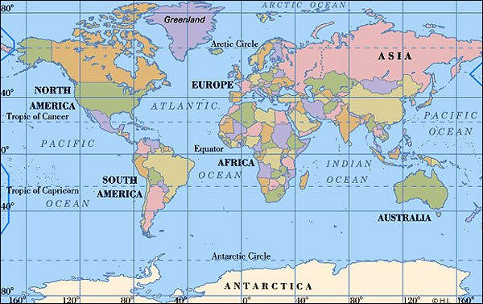
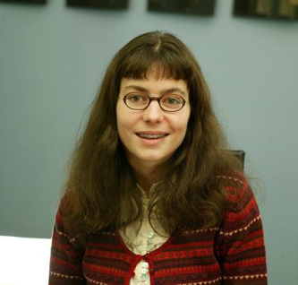
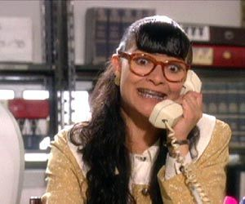
Yo SOY Betty, La Fea , Ugly betty, ošklivka katka
Kolumbijská telenovela (RCN, asi 20 adaptací)
V české adaptaci výrazné reference k socialistické minulosti
Chudí/oškliví --- vztah k socialistické minulosti
Bohatí/krásní --- pouze kapitalistická současnost

